Slide 1


WEBSITE ĐỌC SÁCH ONLINE
PRJ321
Nhóm: WHATEVER
Lớp: SE1402

Slide 2
CÁC PHẦN TRÌNH BÀY
01.
02.
03.
04.
05.
Giới thiệu đề tài
Struts2 Framework
Các chức năng
Demo
Kết quả

Slide 3
Đọc sách online
01. GIỚI THIỆU ĐỀ TÀI
Xây dựng website đọc sách online bằng Struts2 Framework

Slide 4

02. STRUTS2 FRAMEWORK
WHATEVER

Slide 5
Giới thiệu về Struts2 Framework
Struts 2 là một framework mở dùng cho việc tạo các ứng dụng web.
Struts 2 là một framework theo mô hình MVC:
Model: là các lớp java định nghĩa các đối tượng để chứa dữ liệu (hay còn gọi là các POJO).
View: là các trang *.jsp, dùng để hiển thị dữ liệu đến người dùng.
Controller : là phần xử lý logic, còn được gọi là Action.

Slide 6
Lợi ích của Struts2 Framework
Struts 2 thừa hưởng đầy đủ các ưu điểm mà mô hình MVC đem lại. Dễ dàng tùy chỉnh (customize) chu kỳ xử lý (request lifecycles ) cho từng action.
Giải quyết hiệu quả vấn đề internationlization và localization trong các ứng dụng web.
Tự động chuyển đổi kiểu dữ liệu chuỗi truyền thống trong tham số request parameter thành các đối tượng lớp dữ liệu java => tiết kiệm được thời gian và công sức cho các lập trình viên.
Cung cấp các thẻ tag, các themes và templates giúp cho việc làm giao diện GUI trở nên dễ dàng, tăng tính tái sử dụng. Tính mở rộng (Extensibility) cao thông qua việc hỗ trợ các plug-in - Hỗ trợ portal - Hỗ trợ AJAX
Dễ dàng tích hợp với Spring framework và Hibernate.

Slide 7
03
CÁC CHỨC NĂNG

Slide 8
Các chức năng
Các chức năng cho người dùng (chưa đăng nhập):
Đăng ký, đăng nhập
Tìm kiếm sách: tìm kiếm nhanh, tìm theo loại sách...
Hiển thị sách, xem thông tin sách.
Các chức năng cho người dùng (đã đăng nhập):
Đăng xuất
Tìm kiếm sách: tìm kiếm nhanh, tìm theo loại sách...
Hiển thị sách, xem thông tin sách, đọc sách.
Cập nhật thông tin cá nhân (trừ phân quyền).
Các chức năng cho admin:
Đăng nhập, đăng xuất
Tìm kiếm sách: tìm kiếm nhanh, tìm theo loại sách...
Hiển thị sách, xem thông tin sách, đọc sách.
Quản lý sách: thêm, sửa, xóa.
Quản lý người dùng: phân quyền, sửa, xóa.
Hiển thị tất cả thông tin của sách và người dùng.
Cập nhật thông tin cá nhân.

Slide 9
04. GIAO DIỆN

Slide 10

Login

Slide 11

Sign Up

Slide 12

Validate

Slide 13
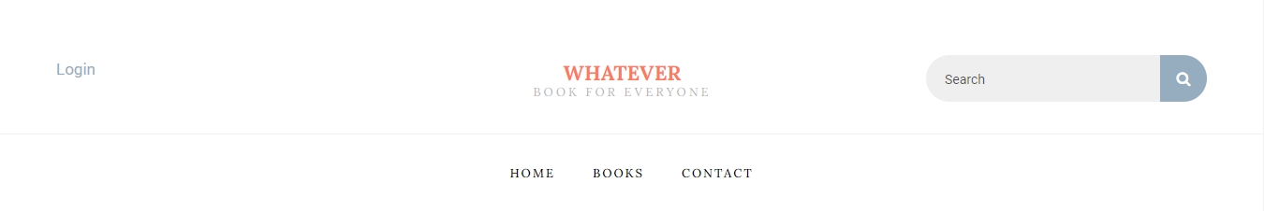

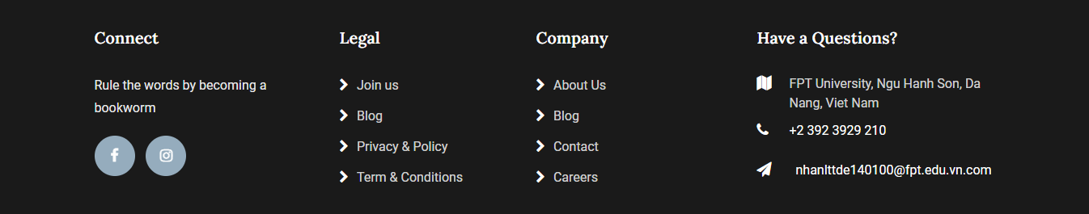
Trang Chủ

Slide 14

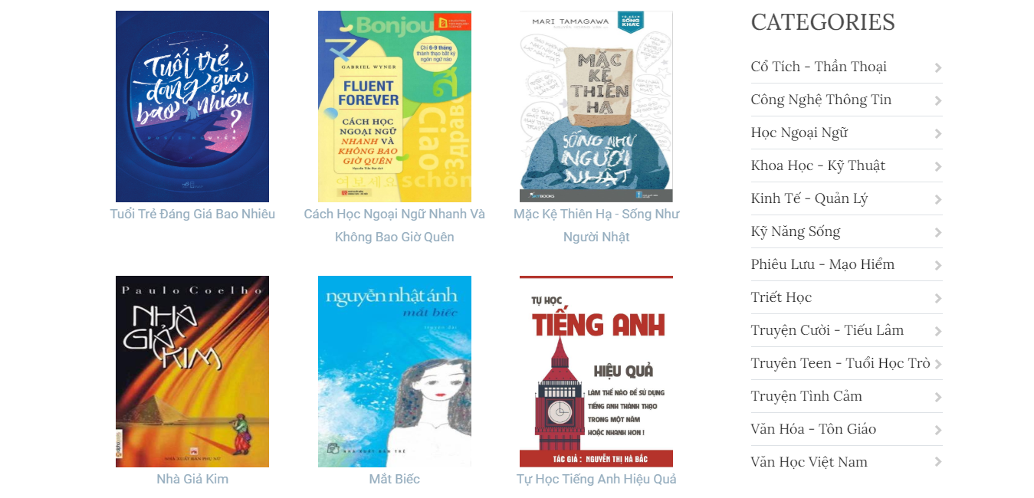
Hiển thị sách

Slide 15
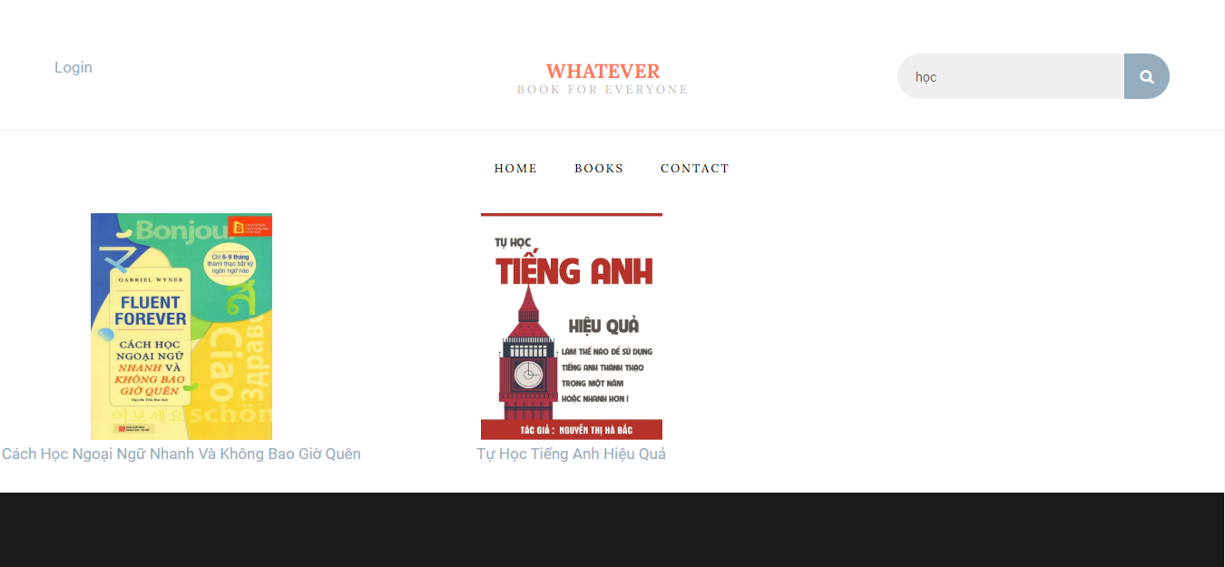
Tìm kiếm sách

Slide 16
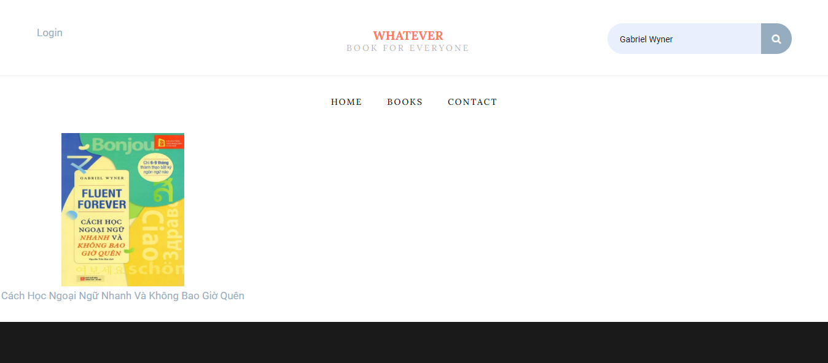
Tìm theo tác giả

Slide 17
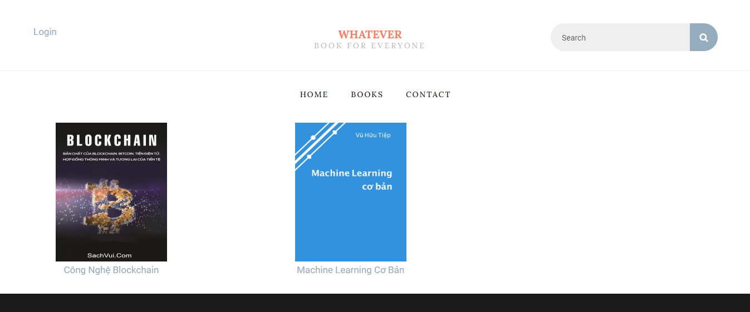
Theo thể loại

Slide 18
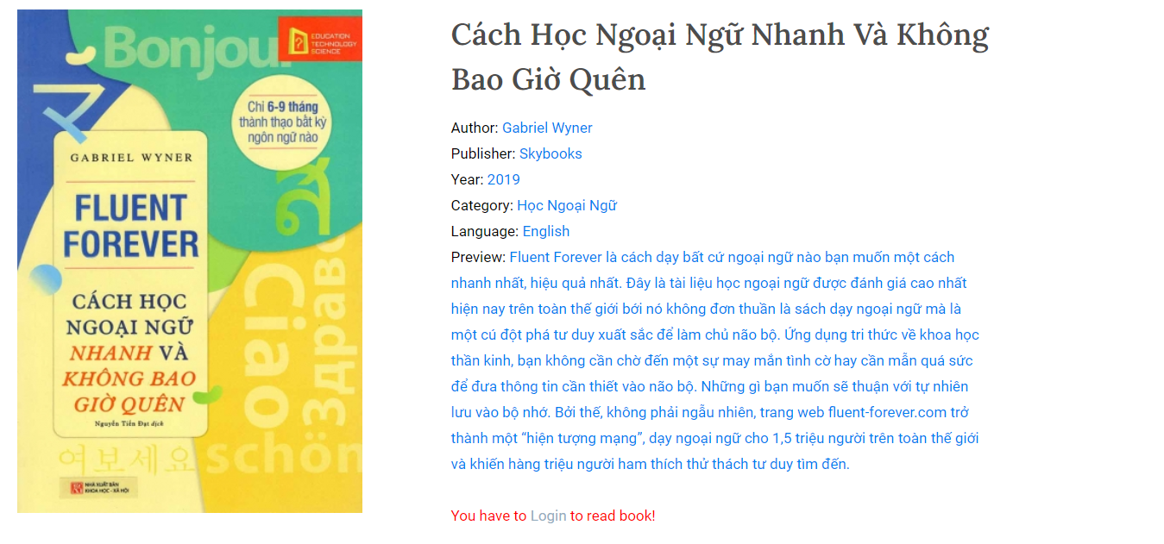
Người dùng chưa đăng nhập

Slide 19
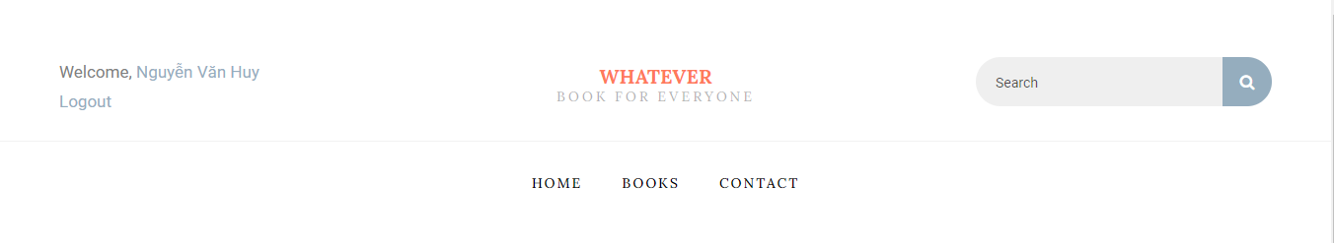
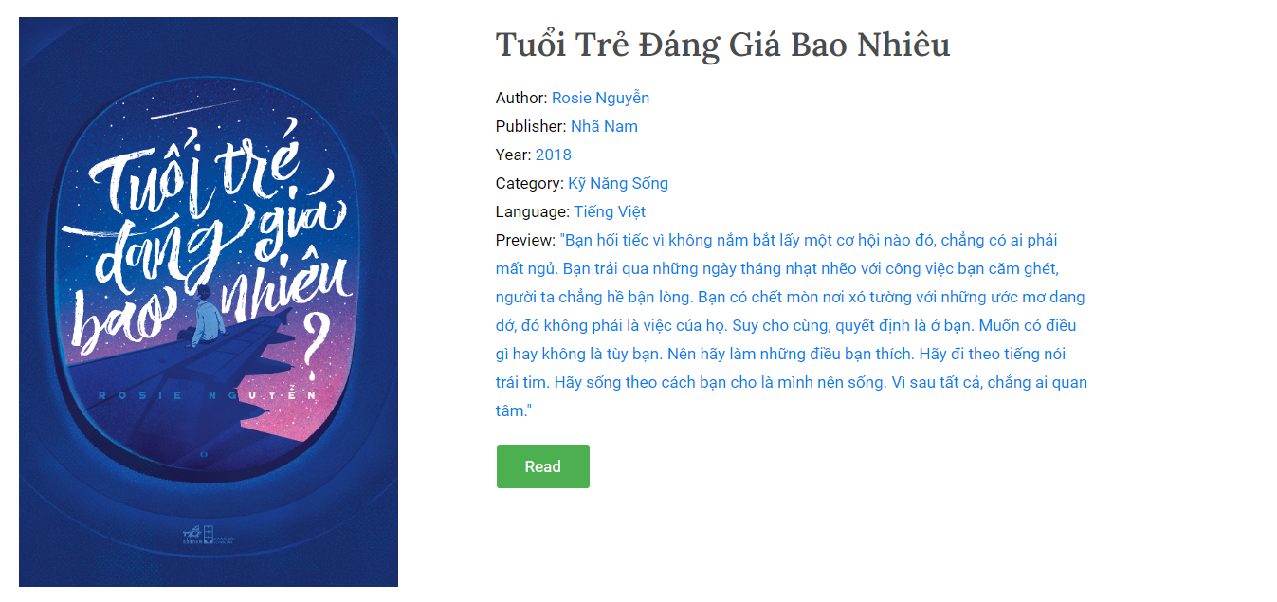
Người dùng đã đăng nhập

Slide 20
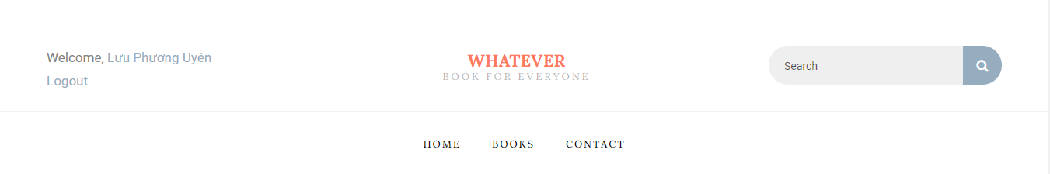
User
Home Page

Slide 21
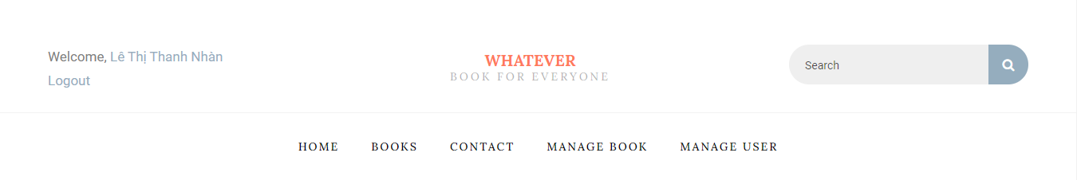
Admin

Slide 22
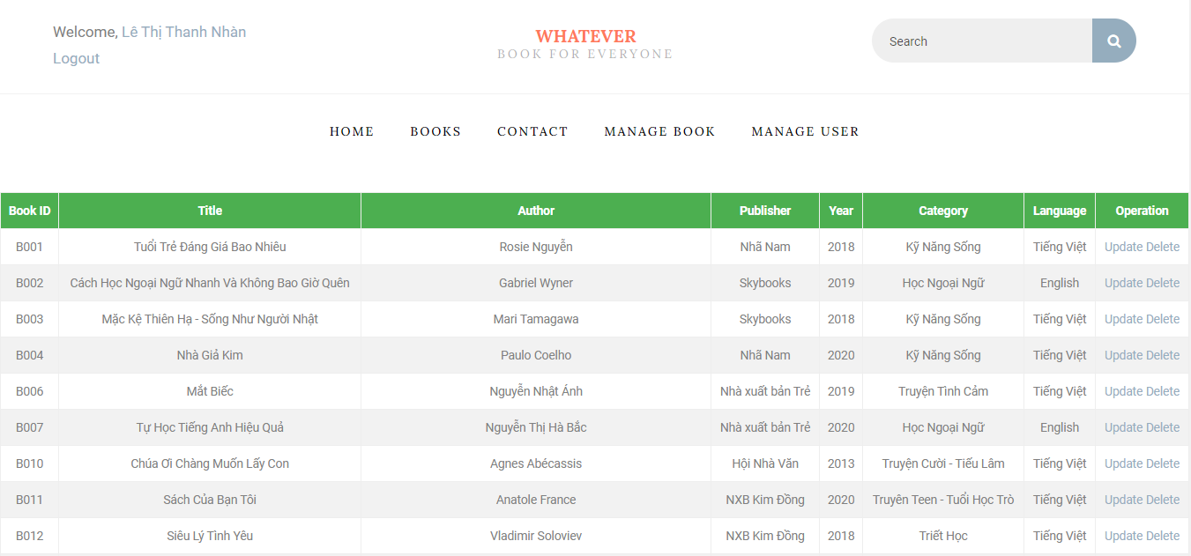


Slide 23
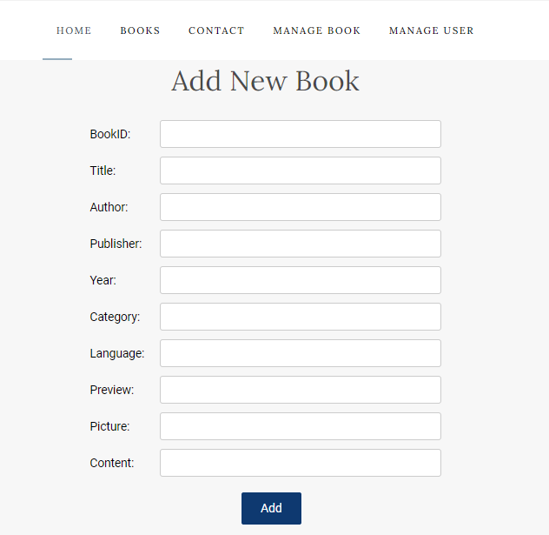

Slide 24
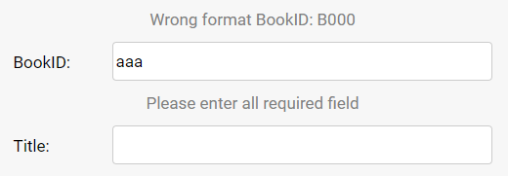
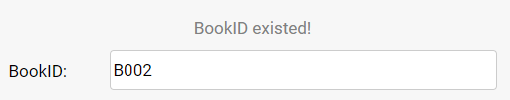
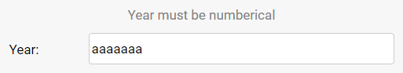
Validate

Slide 25
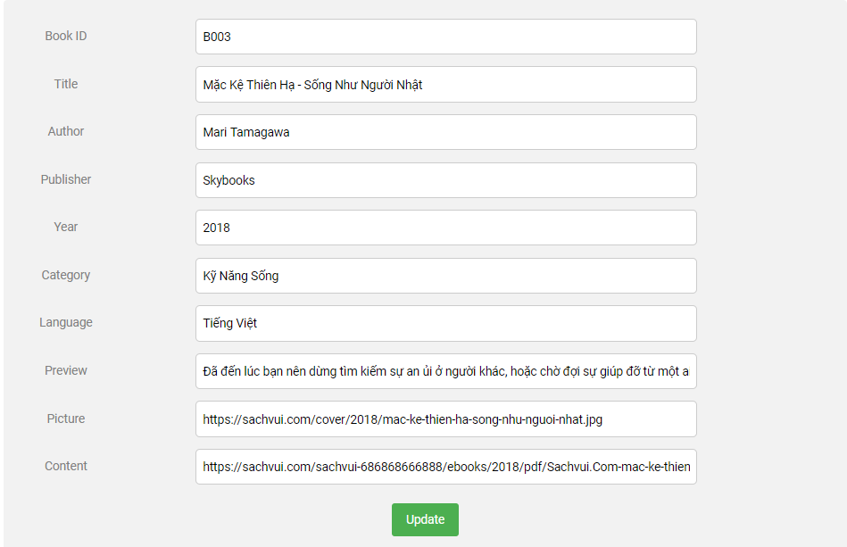
Update thông tin sách (trừ BookID)

Slide 26
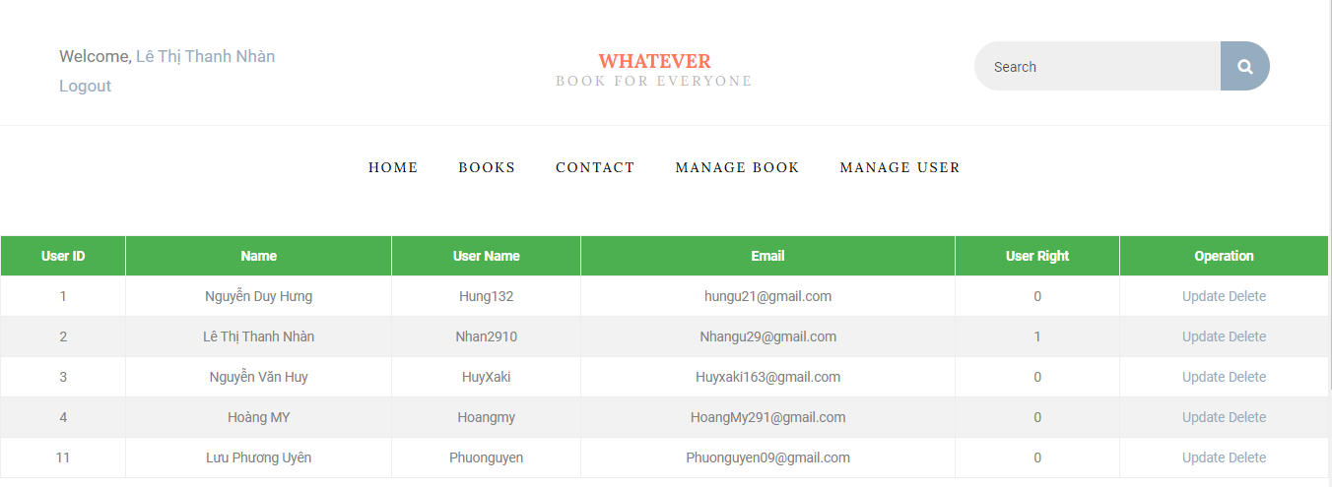

Slide 27
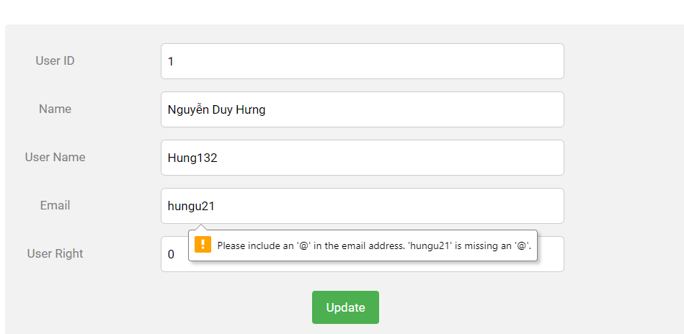
Update thông tin người dùng (trừ UserID)

Slide 28
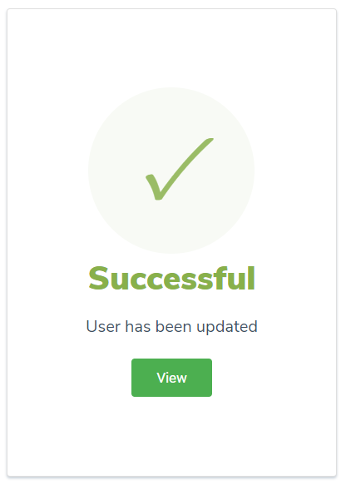
Update thành công

Slide 29
05. KẾT QUẢ

Slide 30
THANKS!

